Slide 1
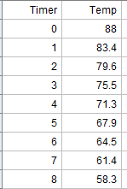
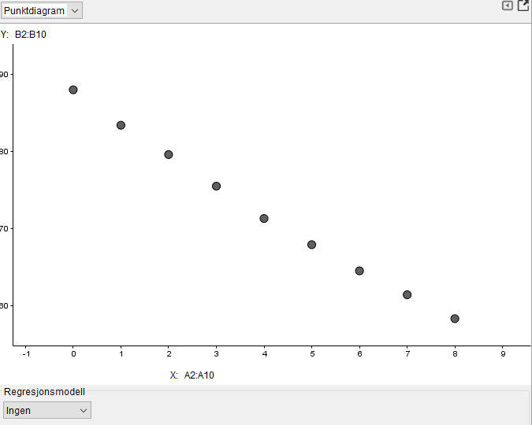
Ikke-lineær modellering
Vi skal nå se hvordan vi kan bruke Geogebra til å lage grafer når punktene ikke ligger på en rett linje.
Markus liker å ha med kakao på tur og han har fått en ny termos som han håper skal holde godt på varmen. Han har lyst til å teste den ut hjemme, og fyller den med varmt vann en morgen. Så måler han temperaturen en gang i timen. Han legger inn punktene på samme måte som Line (se eksempelet ovenfor).
Vi ser at punktene til Markus kanskje ikke ligger helt langs en rett linje slik punktene til Line gjorde. Markus prøver ut forskjellige regresjonsmodeller. Da får han følgende bilder.

Slide 2
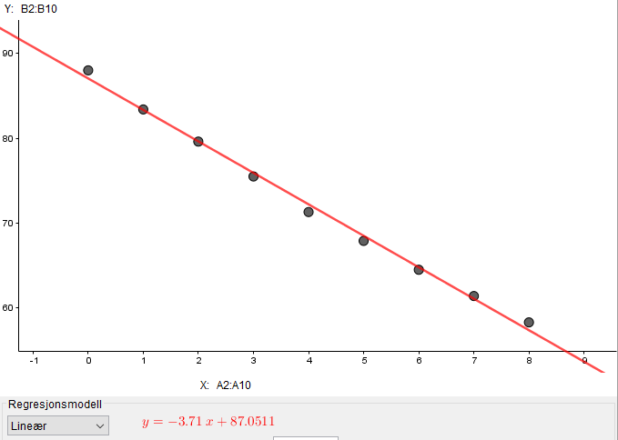
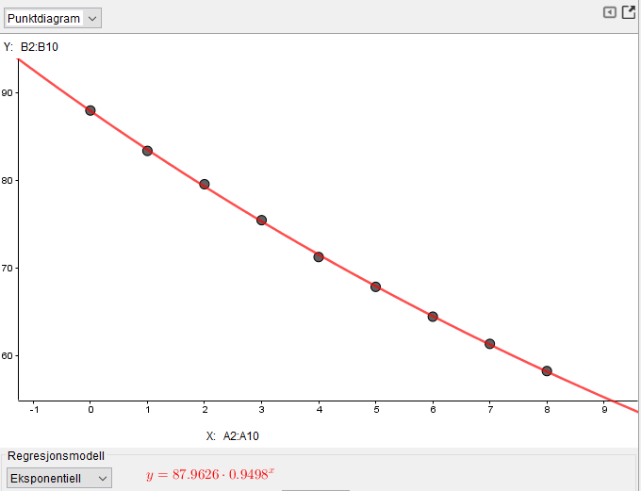
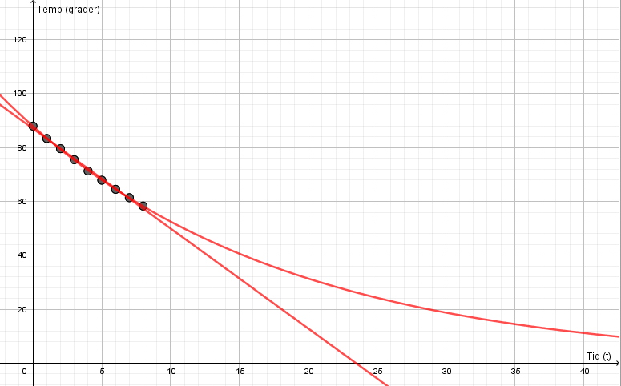
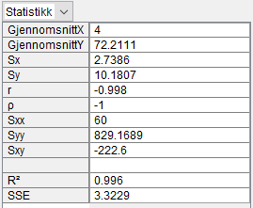
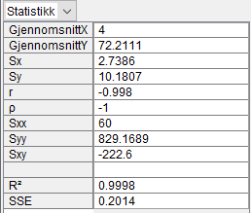
Disse grafene ser kanskje litt like ut, men vi ser klart forskjell hvis vi zoomer litt ut.
Hvordan kan vi finne ut av hvilken av disse som passer best med tallene til Markus? For å finne ut av det, må vi se på et tall som kalles korrelasjonskoeffisient. Det finner vi ved å trykke på «vis statistikk»-knappen.
Lineær graf
Da får vi tabeller som disse.
Det er det nest nederste tallet (R²) vi er interessert i.
For den rette linja får vi 0.996.
For den krumme linja får vi 0.9998.
Jo nærmere dette tallet er 1, jo bedre passer grafen. Dette betyr at det er den krumme grafen (den eksponentielle) som passer best.
Nå har Markus fått en fin graf som viser temperaturendringen i termosen over tid.
Krum graf (eksponentiell)

